Slide 1

HL-LHC Integration meeting
Elsa Clerc, Germana Riddone, Patrick Muffat, Cédric Halbert
10 février 2023

Slide 2
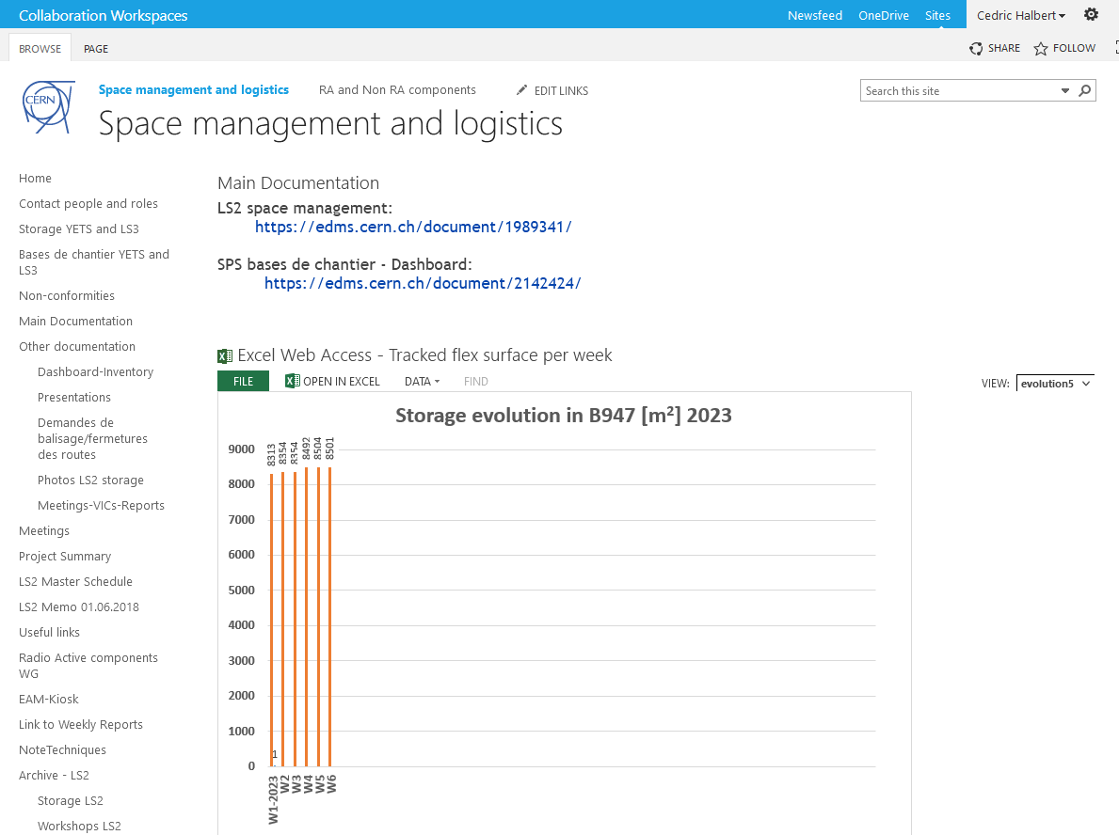
Demande de Stockage
Lien du SP : https://espace.cern.ch/project-space-management-LS2/default.aspx

Slide 3
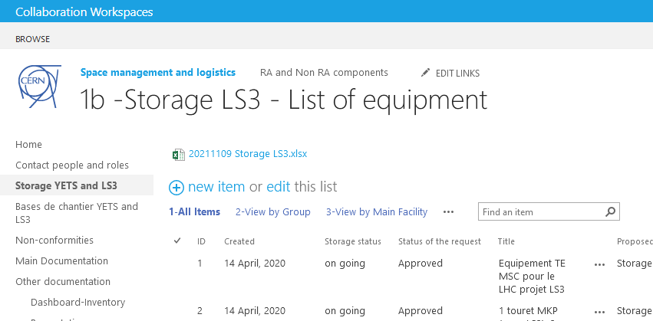
Demande de Stockage
Créer une demande de stockage pour le LS3
Pour créer une demande de stockage, une page SharePoint pour le LS3 est mise à disposition.
Lien du SP : https://espace.cern.ch/project-space-management-LS2/default.aspx
Lien du SP : https://espace.cern.ch/project-space-management-LS2/_layouts/15/start.aspx#/Lists/Storage%20%20After%20LS2%20%20List%20of%20equipment/AllItems.aspx

Slide 4
Demande de Stockage
Créer une nouvelle demande de stockage dans le SP pour le LS3
Pour créer une demande cliquer sur "new item "

Slide 5
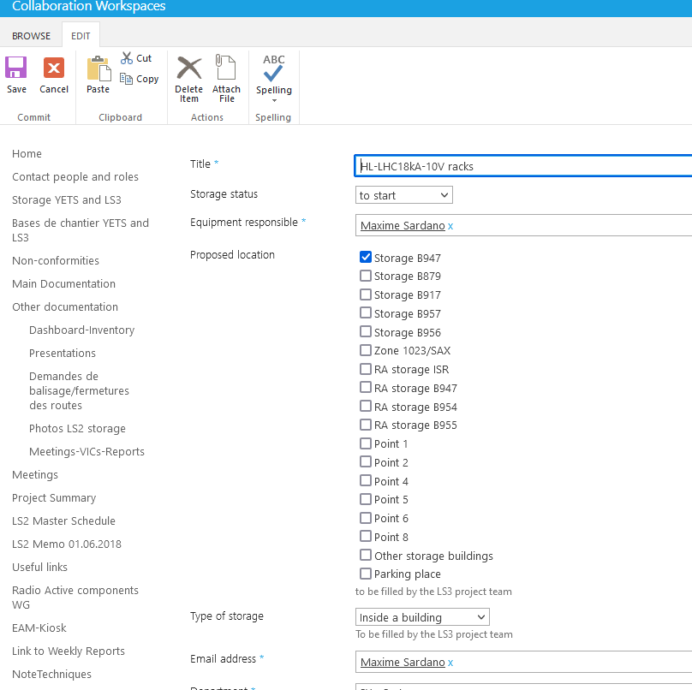
Demande de Stockage
Créer une nouvelle demande de stockage dans le SP pour le LS3
Remplir tous les champs. Vous pouvez rattacher des documents complémentaires si besoin

Slide 6
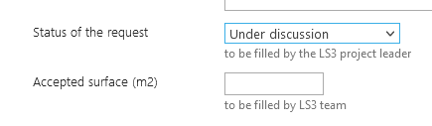
Demande de Stockage
A present, étude de vos demandes de stockage par SCE et TE.
La solution la plus appropriée est discutée avec le demandeur/ contact technique
Le nombre de m² accepté est ainsi indiqué dans le SharePoint.

Slide 7
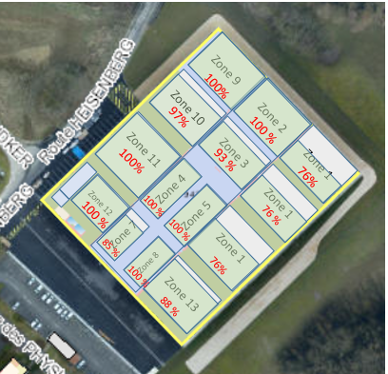
Demande de Stockage
Si nécessaire une séance est organisée avec le demandeur pour comprendre son besoin et proposer une solution.
La place disponible est restreinte (en particulier la place au sol).
Un inventaire des équipements doit être réalisé pour identifier :
  Besoin futur confirmé
  Reconditionnement nécessaire
  Donation
  Vente
  Destruction
Un fichier sera transmis par Elsa (contacts à communiquer par Paolo et Michele)
Exemple B947

